Slide 1
Profil du collaborateur
Mise à jour des données

Slide 2
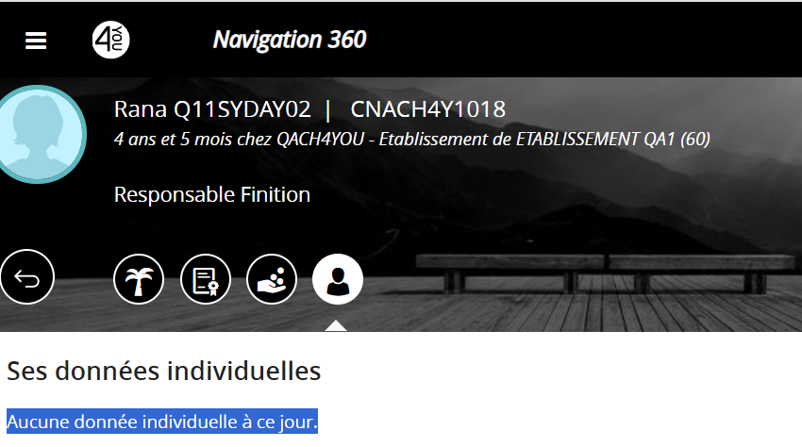
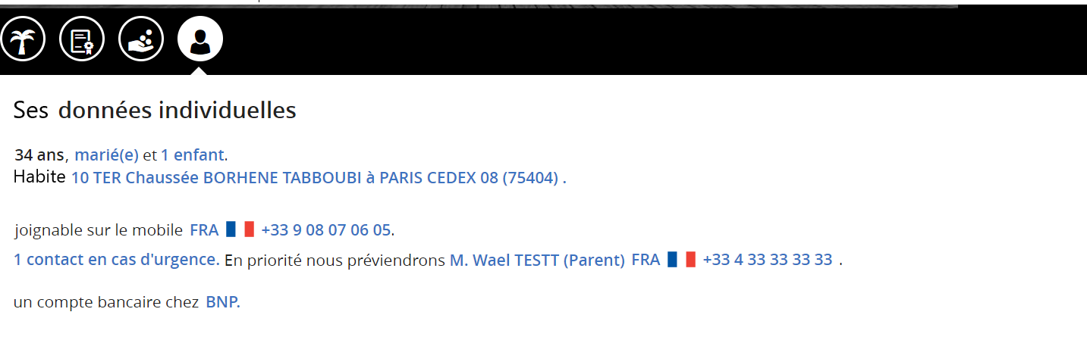
V9 : Onglet « Ses données individuelles »
2ème étape : Mise à jour des données du collaborateur
Donner la capacité à un RH de proximité de mettre à jour les données individuelles de ses collaborateurs et d’accéder au suivi de ces demandes de mises à jour.
Soit il saisit et met à jour directement les données du collaborateur dans le legacy
Soit il saisit, envoie sa saisie à un gestionnaire Paie ou RH qui valide les données saisies en mettant à jour le legacy
Ce que peut voir le RH de proximité dans le profil du collaborateur
Si aucune donnée n’est présente dans le dossier du collaborateur, la phrase affichée est :
« Aucune donnée individuelle à ce jour »
Si certaines données sont présentes dans le dossier du collaborateur et s’affichent, la phrase s’adapte selon les données présentes :
« Vous pouvez compléter son dossier :
Composition familiale, Situation familiale, Téléphone, Contacts en cas d’urgence, Information de paiement. »
Si toutes les données attendues sont présentes et s’affichent dans l’onglet « Ses données individuelles », aucune phrase ne s’affiche pour compléter le dossier.
Modifier le phrasé
Dire ce qu’il faut potentiellement modifier en maj directe
Slide suivant reprendre chaque modif des données individuelles expliquer + capture

Slide 3
Mise à jour de « Ses données individuelles »
Démarches
Sont concernées les démarches collaborateur :
  Mon déménagement
  Mon changement de situation familiale
  Mon changement de composition familiale
En mise à jour directe ou avec workflow de validation
  Par configuration, les démarches seront :
    Soit en mise à jour directe du legacy par le RH de proximité sans validation gestionnaire (mvp)
    Soit en mise à jour par le RH de proximité avec une étape de validation gestionnaire (au-delà du mvp).
  les démarches seront renommées pour le RH de proximité :
    Déclarer un déménagement (Mon déménagement (angular))
    Changer une situation familiale (Mon changement de situation familiale (angular))
    Changer une composition familiale (Mon changement de composition familiale (non angular - widget form))
  L’introduction de chaque démarche et les phrases des formulaires des démarches sont modifiées et adaptées au RH de proximité

Slide 4
Impacts sur les démarches
Pour la mise à jour directe du legacy sans workflow de validation par le gestionnaire :
  L’initiateur de la demande est le RH de proximité. Il crée une demande pour un bénéficiaire Collaborateur
  Il n' y a alors aucune instanciation du workflow 4YOU
  La partie droite de la démarche composée des onglets "Créer, En cours et Historique » est- supprimée
  Les boutons d’action :
    le bouton d'action « Quitter » permet le retour au contexte qui a appelé l'ouverture de la démarche
    le bouton d'action « Supprimer » réinitialise les champs dans la démarche appelée.
    le bouton d'action « Sauvegarder » fera la mise à jour directe dans le legacy
    le bouton d'action « Envoyer » est supprimé car il n’y a pas d’envoi de la demande vers le gestionnaire pour validation
Pour la mise à jour avec workflow de validation :
  L’initiateur de la demande est le RH de proximité. Il crée une demande pour un bénéficiaire Collaborateur et l’envoie vers un valideur Gestionnaire. Le fonctionnement de la démarche reste identique à celui de la démarche initiée par le collaborateur.
  L’initiateur de la demande peut sauvegarder la demande en mode brouillon, la supprimer, consulter les demandes en cours et consulter l’historique depuis chaque démarche.
  Conserver les onglets Créer, En cours et Historique
  Conserver le fonctionnement des boutons d'actions : Quitter Supprimer Sauvegarder Envoyer
Pour les démarches accessibles depuis le profil du collaborateur, voir notre capacité à les rendre accessibles aussi depuis le widget « Processus RH » pour un RH de proximité.
Cela nécessite que chaque démarche contienne un champ de recherche d’un bénéficiaire (à l’identique de la démarche Mes questions RH pour le compte de … avec l’acteur Onbehalf)

Slide 5

Démarche Déclarer un déménagement
Adaptations à apporter à la démarche Mon déménagement 1/2
Remplacer le titre de la page par « Déclarer un déménagement »
Ajouter l’identification du collaborateur en haut de la page de la démarche au-dessus de la phrase d’intro et des boutons d’actions
Remplacer la phrase d’intro par : « Veuillez renseigner les nouvelles coordonnées et attacher les justificatifs. »
Remplacer le titre de la section 1 par « Son adresse principale »
Remplacer le titre de la section 2 par « Son mode de transport »
Sur la partie Droite :
Ne pas afficher les suggestions si des suggestions sont configurées dans la démarche Mon déménagement
Conserver un seul onglet avec le libellé « Mise à jour »

Slide 6
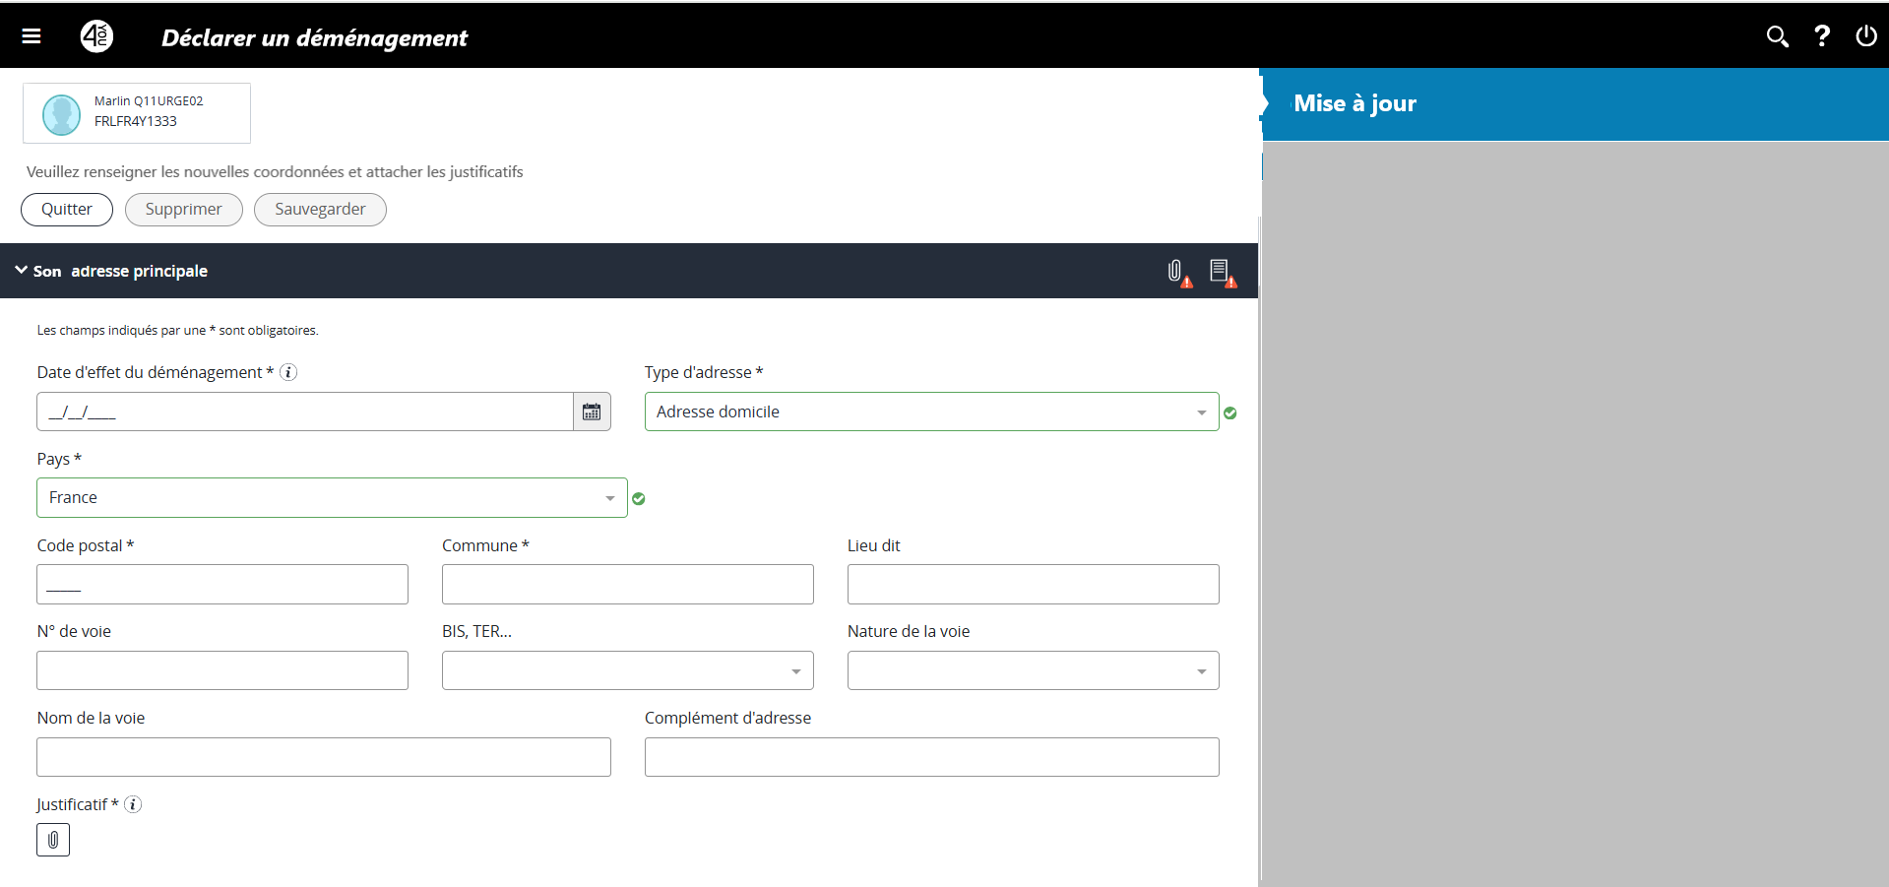
Démarche Déclarer un déménagement
Illustration

